Slide 1
온라인 성희롱예방·인권교육 안내
- 포털 아이디가 있는 경우 -

Slide 2
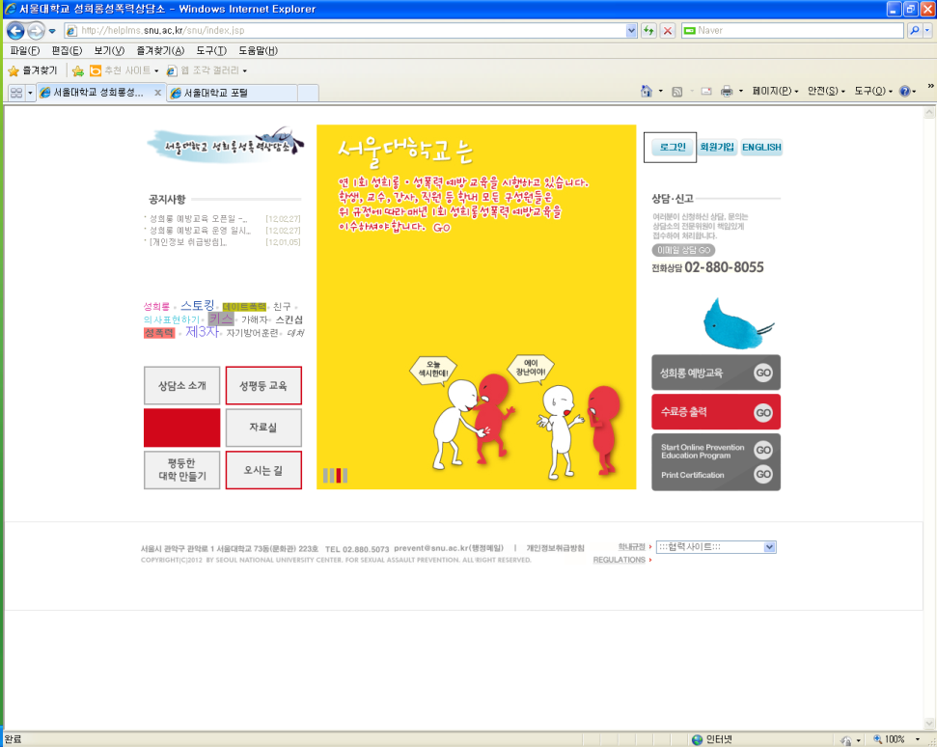
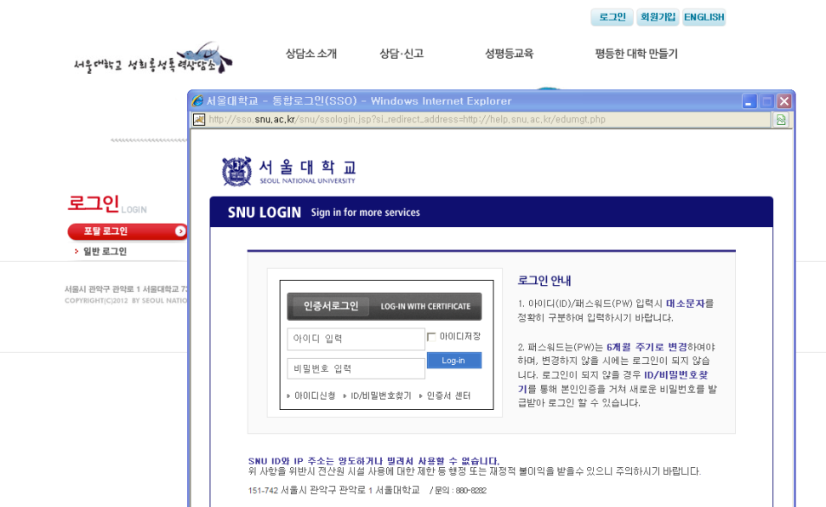
1. 홈페이지 로그인
1) http://help.snu.ac.kr 으로 들어오셔서 화면 오른쪽 상단의 로그인 버튼 클릭
2) 포털 로그인 페이지가 나타나면 포털아이디, 비밀번호로 로그인

Slide 3
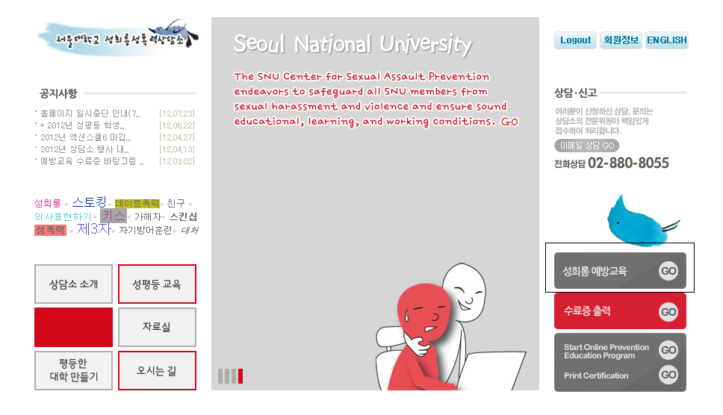
2. 수강신청 ①
홈페이지 첫 화면에서 성희롱 예방교육을 클릭

Slide 4
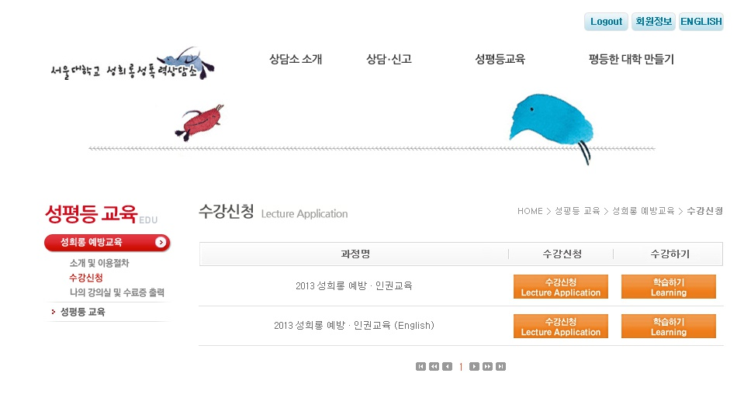
2. 수강신청 ②
원하는 교육을 선택하여 수강신청
(2013년 현재 한글용, 영문용 2개의 교육프로그램 제공 중)

Slide 5
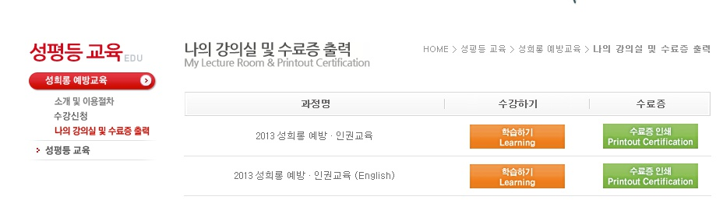
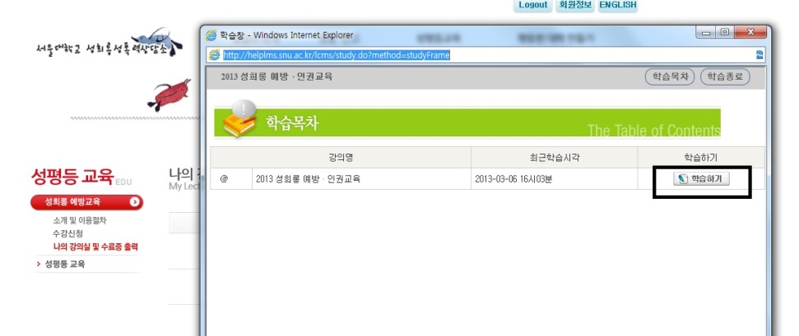
3. 학습하기 ①
수강한 프로그램 학습: 나의 강의실 및 수료증 출력페이지에서 학습하기를 클릭하면 새로운 학습창이 활성화, 새로운 학습창에서 학습하기를 클릭

Slide 6
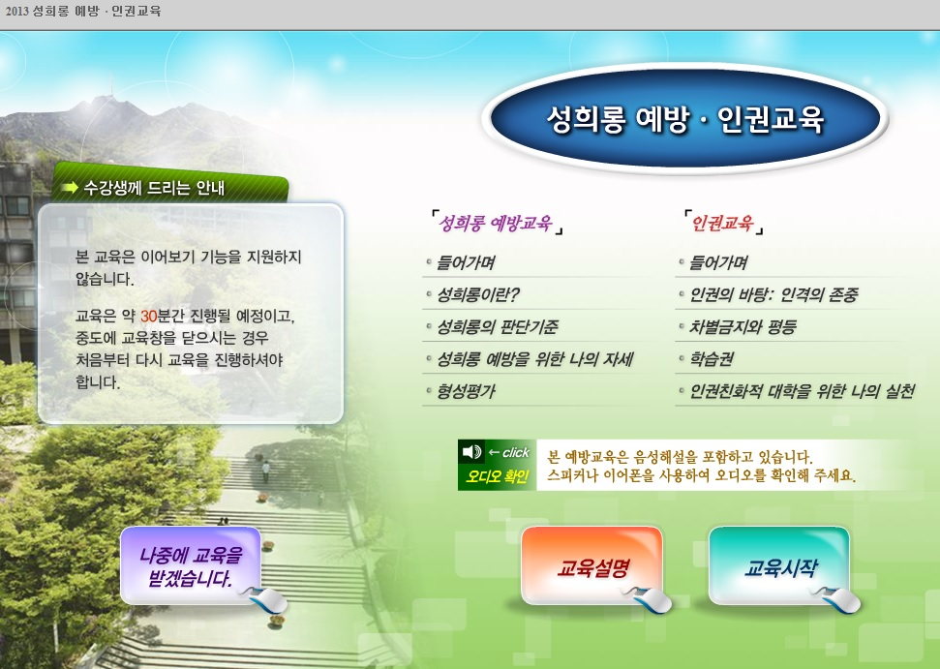
3. 학습하기 ②
학습 후 형성평가의 일정점수 이상을 획득하면 수료 완료

Slide 7
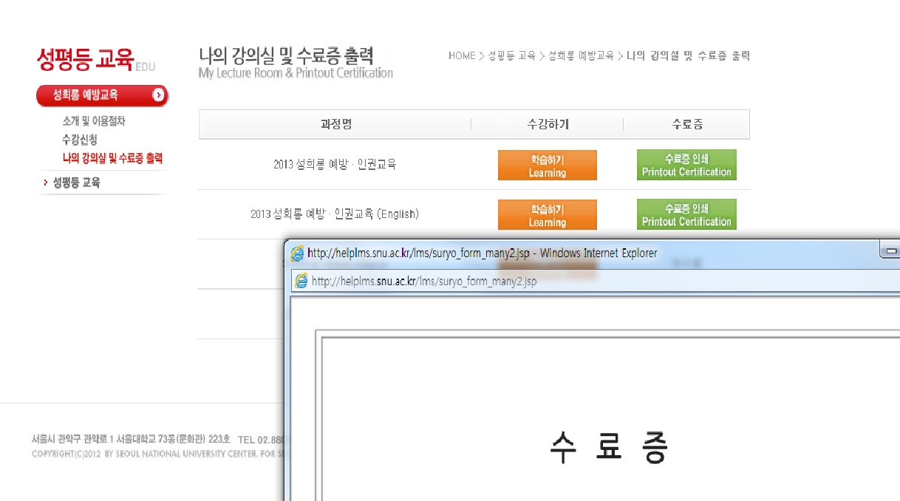
4. 수료증 인쇄 ①
나의 강의실 및 수료증 출력 페이지에서 수료증 인쇄 가능
(수료증은 이수일로부터 1년간 유효)

Slide 8
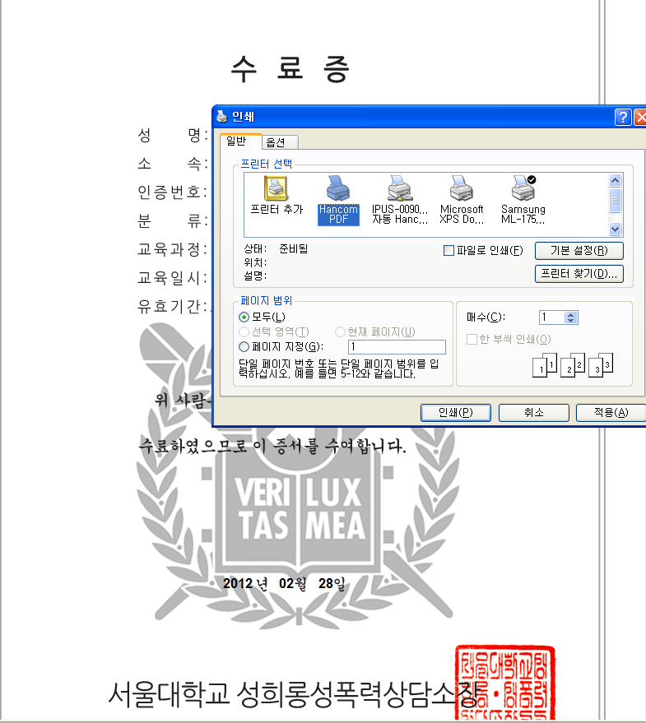
4. 수료증 인쇄 ②
* 수료증 배경인쇄가 되지 않을 경우 홈페이지 공지사항 참조
* 인쇄옵션에서 PDF 파일로 인쇄 가능

